Slide 1
La variabilità
Prof. Enrico Ivaldi

Slide 2

La variabilità
La sintesi mediante una media è rappresentativa soltanto se le unità statistiche presentano modalità prossime a questa. Inoltre se si è a conoscenza della media di una distribuzione è possibile determinare se il dato punteggio è superiore o inferiore alla stessa, ma non è possibile determinare di quanto lo sia.
Esami | Voti Enrico | Voti Pietro
Economia | 18 | 24
Statistica | 30 | 25
Storia Moderna | 28 | 26
Diritto Privato | 19 | 25
Inglese | 30 | 25
μ | 25 | 25
Enrico e Pietro hanno media aritmetica degli esami sostenuti pari a 25, ma nella seconda distribuzione le unità appaiono più concentrate intorno al valore medio.
È evidente che, mentre nella seconda distribuzione la media aritmetica assume effettivamente il ruolo di sintesi, al contrario, nella prima distribuzione la media aritmetica non corrisponde addirittura a nessuno dei valori.
Dipartimento di Scienze Politiche

Slide 3
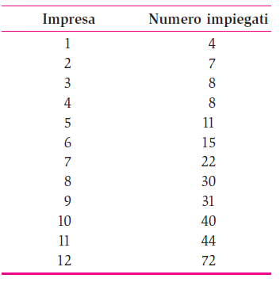
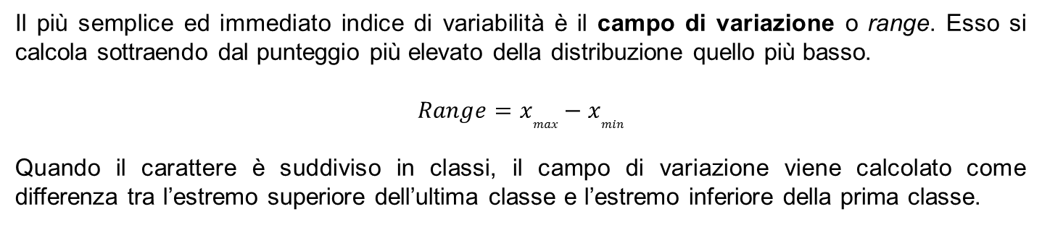
Il campo di variazione
Il più semplice ed immediato indice di variabilità è il campo di variazione o range. Esso si calcola sottraendo dal punteggio più elevato della distribuzione quello più basso.
$$Range=x_{max}−x_{min}$$
Quando il carattere è suddiviso in classi, il campo di variazione viene calcolato come differenza tra l’estremo superiore dell’ultima classe e l’estremo inferiore della prima classe.
Il campo di variazione risulta essere pari a
R = 72 - 4 = 68
Il minimo del campo di variazione è 0 e si verifica solo se tutte le unità presentano lo stesso valore.
Dipartimento di Scienze Politiche

Slide 4
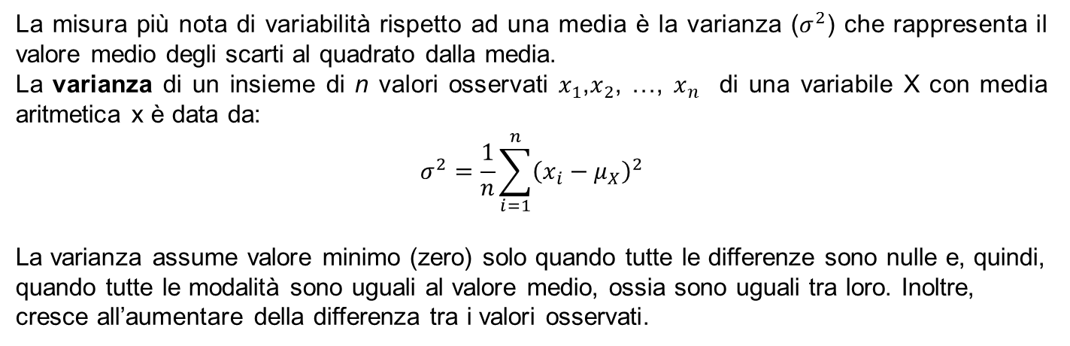
La varianza
La misura più nota di variabilità rispetto ad una media è la varianza ($σ^{2}$) che rappresenta il valore medio degli scarti al quadrato dalla media.
La varianza di un insieme di n valori osservati $x_{1}$,$x_{2}$, …, $x_{n}$ di una variabile X con media aritmetica x è data da:
$$σ^{2}=\frac{1}{n}\sum_{i=1}^{n}{{\left(x_{i}−μ_{X}\right)}^{2}}$$
La varianza assume valore minimo (zero) solo quando tutte le differenze sono nulle e, quindi, quando tutte le modalità sono uguali al valore medio, ossia sono uguali tra loro. Inoltre, cresce all’aumentare della differenza tra i valori osservati.
Dipartimento di Scienze Politiche

Slide 5
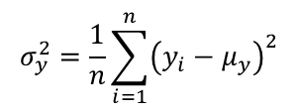
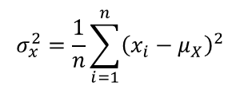
Esercizio
Esercizio: Enrico e Pietro hanno sostenuto 5 esami ottenendo punteggi diversi. Calcolare la varianza dei voti di Enrico e di Pietro
Esami | Voti Enrico | Voti Pietro
Economia | 18 | 24
Statistica | 30 | 25
Storia Moderna | 28 | 26
Diritto Privato | 19 | 25
Inglese | 30 | 25
μ | 25 | 25
$$σ_{x}^{2}=\frac{1}{n}\sum_{i=1}^{n}{{\left(x_{i}−μ_{X}\right)}^{2}}$$
$$σ_{y}^{2}=\frac{1}{n}\sum_{i=1}^{n}{{\left(y_{i}−μ_{y}\right)}^{2}}$$
Dipartimento di Scienze Politiche

Slide 6
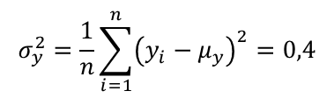
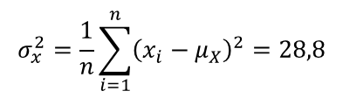
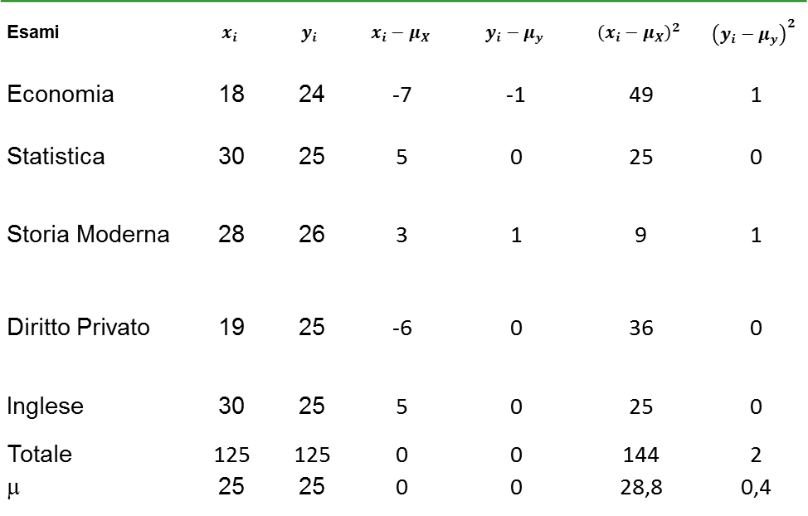
Esercizio
Esercizio: Enrico e Pietro hanno sostenuto 5 esami ottenendo punteggi diversi. Calcolare la varianza dei voti di Enrico e di Pietro
Esami | Voti Enrico | Voti Pietro
Economia | 18 | 24
Statistica | 30 | 25
Storia Moderna | 28 | 26
Diritto Privato | 19 | 25
Inglese | 30 | 25
μ | 25 | 25
Esami | $x_{i}$ | $y_{i}$ | $x_{i}−μ_{X}$ | $y_{i}−μ_{y}$ | ${\left(x_{i}−μ_{X}\right)}^{2}$ | ${\left(y_{i}−μ_{y}\right)}^{2}$
Economia | 18 | 24 | -7 | -1 | 49 | 1
Statistica | 30 | 25 | 5 | 0 | 25 | 0
Storia Moderna | 28 | 26 | 3 | 1 | 9 | 1
Diritto Privato | 19 | 25 | -6 | 0 | 36 | 0
Inglese | 30 | 25 | 5 | 0 | 25 | 0
Totale | 125 | 125 | 0 | 0 | 144 | 2
μ | 25 | 25 | 0 | 0 | 28,8 | 0,4
$$σ_{x}^{2}=\frac{1}{n}\sum_{i=1}^{n}{{\left(x_{i}−μ_{X}\right)}^{2}}=28,8$$
$$σ_{y}^{2}=\frac{1}{n}\sum_{i=1}^{n}{{\left(y_{i}−μ_{y}\right)}^{2}}=0,4$$
Dipartimento di Scienze Politiche

Slide 7
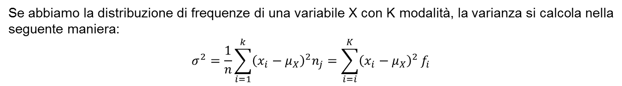
La varianza
Se abbiamo la distribuzione di frequenze di una variabile X con K modalità, la varianza si calcola nella seguente maniera:
$$σ^{2}=\frac{1}{n}\sum_{i=1}^{k}{{\left(x_{i}−μ_{X}\right)}^{2}n_{j}}=\sum_{i=i}^{K}{{\left(x_{i}−μ_{X}\right)}^{2}}f_{i}$$
Dipartimento di Scienze Politiche

Slide 8

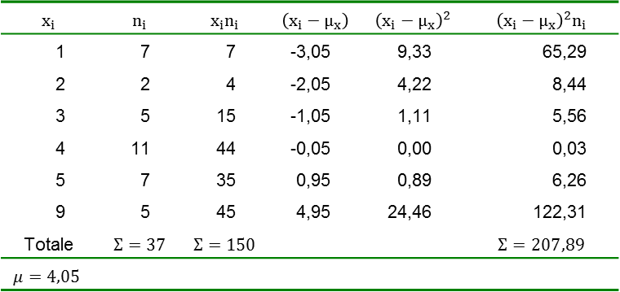
Esempio
Esempio: 37 negozianti sono distinti secondo il numero di addetti. Calcolare la varianza della distribuzione.
x_{i} | 1 | 2 | 3 | 4 | 5 | 9
n_{i} | 7 | 2 | 5 | 11 | 7 | 5
Lo schema di calcolo utile alla risoluzione dell’esercizio è il seguente:
$$x_{i}$$ | $$n_{i}$$ | $$x_{i}n_{i}$$ | $$\left(x_{i}−μ_{x}\right)$$ | $${\left(x_{i}−μ_{x}\right)}^{2}$$ | $${{\left(x_{i}−μ_{x}\right)}^{2}n}_{i}$$
1 | 7 | 7 | -3,05 | 9,33 | 65,29
2 | 2 | 4 | -2,05 | 4,22 | 8,44
3 | 5 | 15 | -1,05 | 1,11 | 5,56
4 | 11 | 44 | -0,05 | 0,00 | 0,03
5 | 7 | 35 | 0,95 | 0,89 | 6,26
9 | 5 | 45 | 4,95 | 24,46 | 122,31
Totale | $$Σ=37$$ | $$Σ=150$$ |  |  | $$Σ=207,89$$
$$μ=4,05$$
$$µ_{x}=\frac{1}{n}\sum_{i=1}^{n}{x_{i}n_{i}}=\frac{150}{37}=4,05$$
$$σ^{2}=\frac{1}{n}\sum_{i=1}^{n}{{\left(x_{i}−μ_{x}\right)}^{2}}n_{i}=\frac{207,89}{37}=5,619$$
Dipartimento di Scienze Politiche

Slide 9
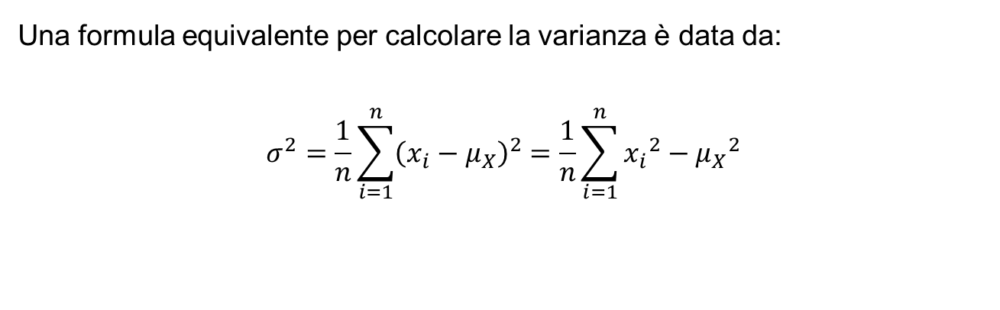
Calcolo della varianza con metodo alternativo
Una formula equivalente per calcolare la varianza è data da:
$$σ^{2}=\frac{1}{n}\sum_{i=1}^{n}{{\left(x_{i}−μ_{X}\right)}^{2}}=\frac{1}{n}\sum_{i=1}^{n}{{x_{i}}^{2}−{μ_{X}}^{2}}$$
Dipartimento di Scienze Politiche

Slide 10
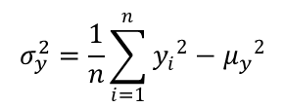
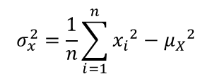
Esercizio
Esercizio: Enrico e Pietro hanno sostenuto 5 esami ottenendo punteggi diversi. Calcolare la varianza dei voti di Enrico e di Pietro con il metodo alternativo
Esami | Voti Enrico | Voti Pietro
Economia | 18 | 24
Statistica | 30 | 25
Storia Moderna | 28 | 26
Diritto Privato | 19 | 25
Inglese | 30 | 25
μ | 25 | 25
$$σ_{x}^{2}=\frac{1}{n}\sum_{i=1}^{n}{{x_{i}}^{2}−{μ_{X}}^{2}}$$
$$σ_{y}^{2}=\frac{1}{n}\sum_{i=1}^{n}{{y_{i}}^{2}−{μ_{y}}^{2}}$$
Dipartimento di Scienze Politiche

Slide 11
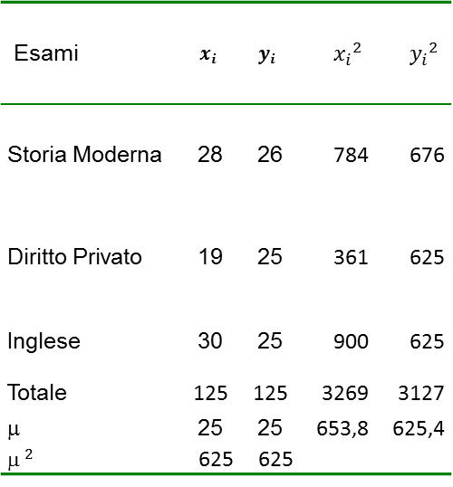
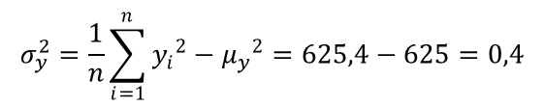
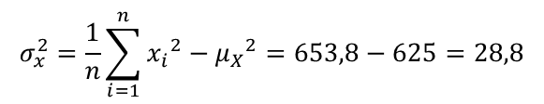
Esercizio
Esercizio: Enrico e Pietro hanno sostenuto 5 esami ottenendo punteggi diversi. Calcolare la varianza dei voti di Enrico e di Pietro con il metodo alternativo
Esami | Voti Enrico | Voti Pietro
Economia | 18 | 24
Statistica | 30 | 25
Storia Moderna | 28 | 26
Diritto Privato | 19 | 25
Inglese | 30 | 25
μ | 25 | 25
Esami | $x_{i}$ | $y_{i}$ | ${x_{i}}^{2}$ | ${y_{i}}^{2}$
Storia Moderna | 28 | 26 | 784 | 676
Diritto Privato | 19 | 25 | 361 | 625
Inglese | 30 | 25 | 900 | 625
Totale | 125 | 125 | 3269 | 3127
μ | 25 | 25 | 653,8 | 625,4
$${\text{m} }^{2}$$ | 625 | 625
$$σ_{x}^{2}=\frac{1}{n}\sum_{i=1}^{n}{{x_{i}}^{2}−{μ_{X}}^{2}}=653,8−625=28,8$$
$$σ_{y}^{2}=\frac{1}{n}\sum_{i=1}^{n}{{y_{i}}^{2}−{μ_{y}}^{2}=625,4−625=0,4}$$
Dipartimento di Scienze Politiche

Slide 12
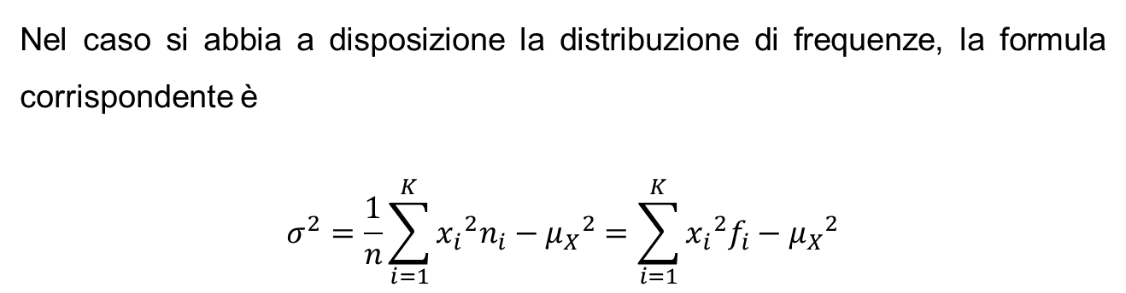
Calcolo della varianza con metodo alternativo
Nel caso si abbia a disposizione la distribuzione di frequenze, la formula corrispondente è
$$σ^{2}=\frac{1}{n}\sum_{i=1}^{K}{{x_{i}}^{2}n_{i}−{μ_{X}}^{2}}=\sum_{i=1}^{K}{{x_{i}}^{2}f_{i}−{μ_{X}}^{2}}$$
Dipartimento di Scienze Politiche

Slide 13

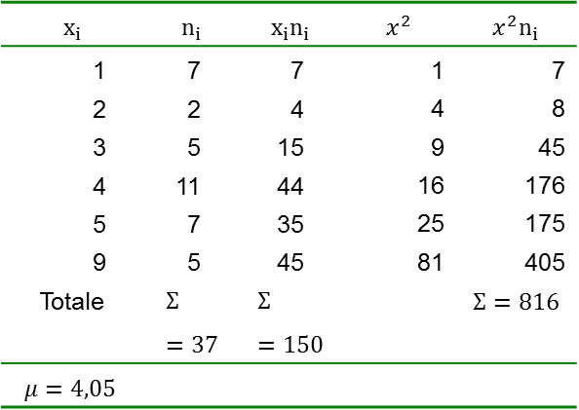
Esempio
Esempio: 37 negozianti sono distinti secondo il numero di addetti. Calcolare la varianza della distribuzione con il metodo alternativo
x_{i} | 1 | 2 | 3 | 4 | 5 | 9
n_{i} | 7 | 2 | 5 | 11 | 7 | 5
$$x_{i}$$ | $$n_{i}$$ | $$x_{i}n_{i}$$ | $$x^{2}$$ | $$x^{2}n_{i}$$
1 | 7 | 7 | 1 | 7
2 | 2 | 4 | 4 | 8
3 | 5 | 15 | 9 | 45
4 | 11 | 44 | 16 | 176
5 | 7 | 35 | 25 | 175
9 | 5 | 45 | 81 | 405
Totale | $$Σ=37$$ | $$Σ=150$$ |  | $$Σ=816$$
$$μ=4,05$$
$$µ=\frac{150}{37}=4,054$$
$$µ^{2}=16,435$$
$$σ^{2}=\frac{1}{n}\sum_{i=1}^{n}{{x_{i}}^{2}}n_{i}−μ_{x}^{2}$$
$$σ^{2}=\frac{816}{37}−16,435=5,619$$
Dipartimento di Scienze Politiche

Slide 14
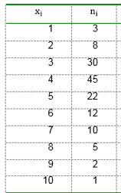


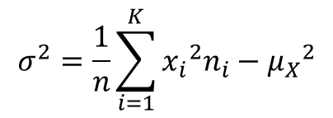
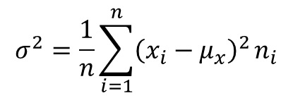
Esercizio: metodi a confronto
La tabella seguente riporta i dati sul numero di volte che 138 studenti hanno sostenuto l’esame di statistica. Calcolare la varianza del fenomeno osservato in entrambi i modi possibili.
$$σ^{2}=\frac{1}{n}\sum_{i=1}^{n}{{\left(x_{i}−μ_{x}\right)}^{2}}n_{i}$$
$$σ^{2}=\frac{1}{n}\sum_{i=1}^{K}{{x_{i}}^{2}n_{i}−{μ_{X}}^{2}}$$
Dipartimento di Scienze Politiche

Slide 15
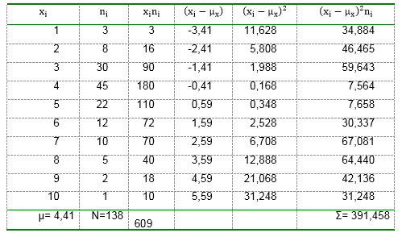
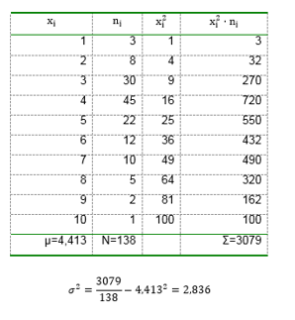

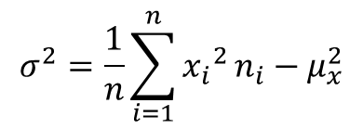
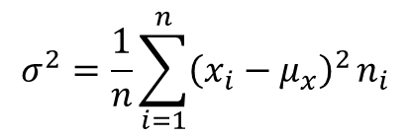
Esercizio: metodi a confronto
$$σ^{2}=\frac{1}{n}\sum_{i=1}^{n}{{\left(x_{i}−μ_{x}\right)}^{2}}n_{i}$$
$$σ^{2}=\frac{1}{n}\sum_{i=1}^{n}{{x_{i}}^{2}}n_{i}−μ_{x}^{2}$$
Dipartimento di Scienze Politiche

Slide 16
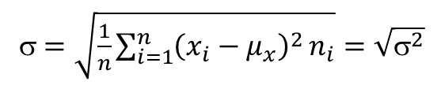
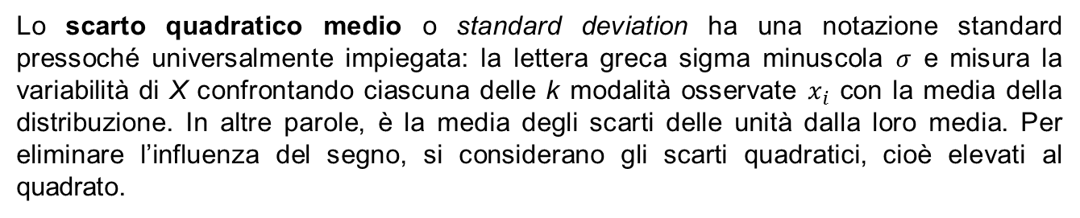
Lo scarto quadratico medio
Lo scarto quadratico medio o standard deviation ha una notazione standard pressoché universalmente impiegata: la lettera greca sigma minuscola $σ$ e misura la variabilità di X confrontando ciascuna delle k modalità osservate $x_{i}$ con la media della distribuzione. In altre parole, è la media degli scarti delle unità dalla loro media. Per eliminare l’influenza del segno, si considerano gli scarti quadratici, cioè elevati al quadrato.
σ $=\sqrt{\frac{1}{n}\sum_{i=1}^{n}{{\left(x_{i}−μ_{x}\right)}^{2}}n_{i}}=\sqrt{σ^{2}}$
Come indice di variabilità, la varianza ha il difetto di non possedere la stessa unità di misura dei valori della distribuzione; per esempio, considerando la distribuzione delle stature degli abitanti di una regione espresse in cm, sappiamo che le differenze dalla media aritmetica sono ancora dei valori espressi in cm, ma che elevandole al quadrato otteniamo dei valori in cm², cosicché anche la corrispondente varianza esprimerà un valore in cm²
Dipartimento di Scienze Politiche

Slide 17


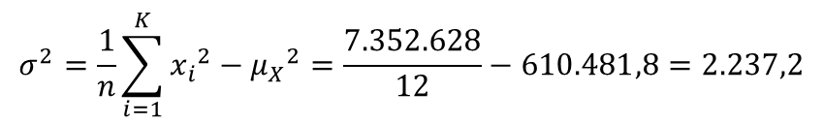
Esempio
Esempio: Si consideri i seguenti dati relativi al consumo mensile (in migliaia di tonnellate) di benzina senza piombo in Italia nel 2011.
Mesi | x_{i} | x_{i}²
gen | 695 | 483025
feb | 707 | 499849
mar | 783 | 613089
apr | 805 | 648025
mag | 807 | 651249
giu | 825 | 680625
lug | 839 | 703921
ago | 839 | 703921
set | 805 | 648025
ott | 777 | 603729
nov | 723 | 522729
dic | 771 | 594441
Totale |  | 7352628
^{μ} | 781,3333
^{μ2} | 610481,8
s² | 7352628/12-610481,8
s² | 2237,2
s | 47,3
Calcolare la varianza e lo scarto quadratico medio della distribuzione
$$σ^{2}=\frac{1}{n}\sum_{i=1}^{K}{{x_{i}}^{2}−{μ_{X}}^{2}=\frac{7.352.628}{12}}−610.481,8=2.237,2$$
σ $=\sqrt{σ^{2}}=\sqrt{2.237,2}=47,3$
Dipartimento di Scienze Politiche

Slide 18
Limiti delle misure di variabilità assolute
Lo scarto quadratico medio e la varianza sono indici di variabilità assoluta che risente dell’unità di misura e dell’ordine di grandezza dei dati.
  Non consentono di eseguire confronti tra la variabilità di fenomeni che presentano unità di misura diverse, come per esempio centimetri e grammi.
  Non consentono di confrontare la variabilità di caratteri che, pur essendo misurati con la stessa unità di misura, possiedono valori medi molto diversi, come la distribuzione del peso (in kg) di un collettivo di bambini con quella di un collettivo di adulti.
Dipartimento di Scienze Politiche

Slide 19
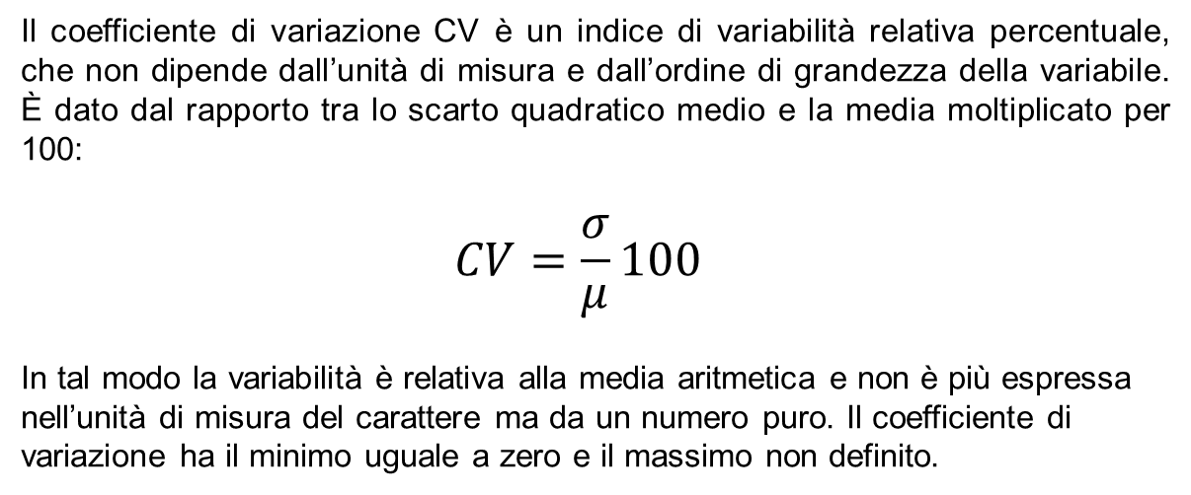
Il coefficiente di variazione
Il coefficiente di variazione CV è un indice di variabilità relativa percentuale, che non dipende dall’unità di misura e dall’ordine di grandezza della variabile. È dato dal rapporto tra lo scarto quadratico medio e la media moltiplicato per 100:
$$CV=\frac{σ}{μ}100$$
In tal modo la variabilità è relativa alla media aritmetica e non è più espressa nell’unità di misura del carattere ma da un numero puro. Il coefficiente di variazione ha il minimo uguale a zero e il massimo non definito.
Dipartimento di Scienze Politiche

Slide 20
Esempio
Consideriamo la variabile “quantità di cenere inquinante” che fuoriesce dalla ciminiera di un certo tipo di industria. In una regione si hanno nove industrie che hanno installato un dispositivo anti-inquinante di tipo A e altre nove che hanno installato un dispositivo di tipo B. Quale dei due dispostivi presenta maggiore variabilità?
Industria | A | B
1 | 69 | 35
2 | 80 | 62
3 | 44 | 43
4 | 52 | 23
5 | 54 | 30
6 | 54 | 28
7 | 86 | 22
8 | 77 | 40
9 | 66 | 25
TOT | 582 | 308
Dipartimento di Scienze Politiche

Slide 21
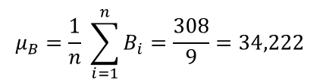



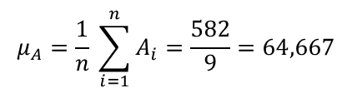

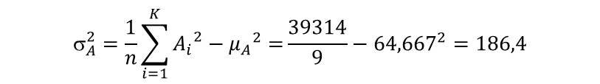
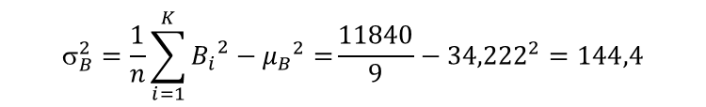
Esempio
Industria | A | A² |  | B | B²
1 | 69 | 4761 |  | 35 | 1225
2 | 80 | 6400 |  | 62 | 3844
3 | 44 | 1936 |  | 43 | 1849
4 | 52 | 2704 |  | 23 | 529
5 | 54 | 2916 |  | 30 | 900
6 | 54 | 2916 |  | 28 | 784
7 | 86 | 7396 |  | 22 | 484
8 | 77 | 5929 |  | 40 | 1600
9 | 66 | 4356 |  | 25 | 625
TOT | 582 | 39314 |  | 308 | 11840
$$μ_{A}=\frac{1}{n} \sum_{i=1}^{n}{A_{i}=\frac{582}{9}=64,667}$$
$$_{A}^{2}=\frac{1}{n}\sum_{i=1}^{K}{{A_{i}}^{2}−{μ_{A}}^{2}=}\frac{39314}{9}−{64,667}^{2}=186,4$$
$_{A}=\sqrt{_{A}^{2}}=$13,65
$$μ_{B}=\frac{1}{n} \sum_{i=1}^{n}{B_{i}=\frac{308}{9}=34,222}$$
$$_{B}^{2}=\frac{1}{n}\sum_{i=1}^{K}{{B_{i}}^{2}−{μ_{B}}^{2}=}\frac{11840}{9}−{34,222}^{2}=144,4$$
$${CV}_{A}=\frac{σ_{A}}{μ_{A}}100=21 \%$$
$_{B}=\sqrt{_{B}^{2}}=$12,02
$${CV}_{B}=\frac{σ_{B}}{μ_{B}}100=35,12\%$$
Dipartimento di Scienze Politiche

Slide 22
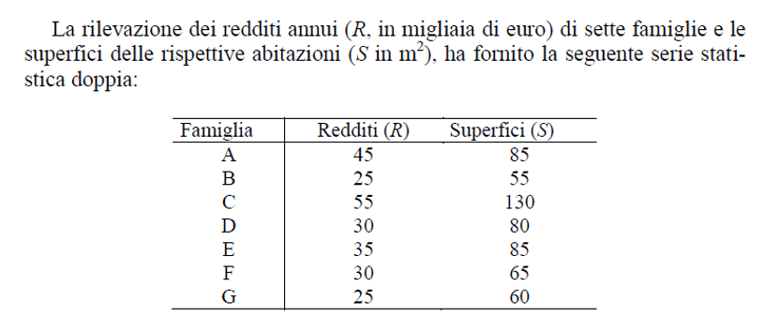
Esercizi
Individuare quale delle due distribuzioni presenta maggiore variabilità
Dipartimento di Scienze Politiche

Slide 23
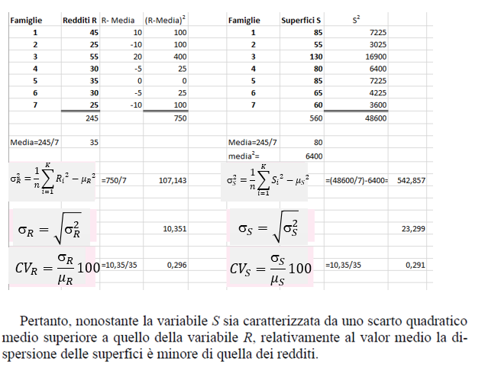
Eseercizi
Dipartimento di Scienze Politiche

Slide 24
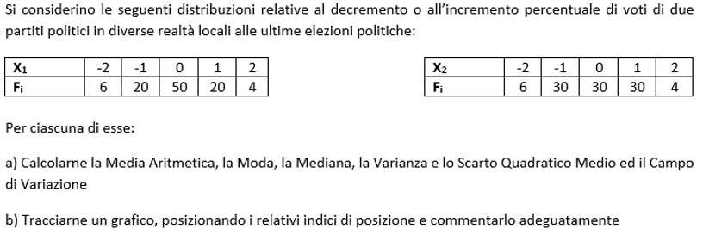
Esercizi
Dipartimento di Scienze Politiche

Slide 25
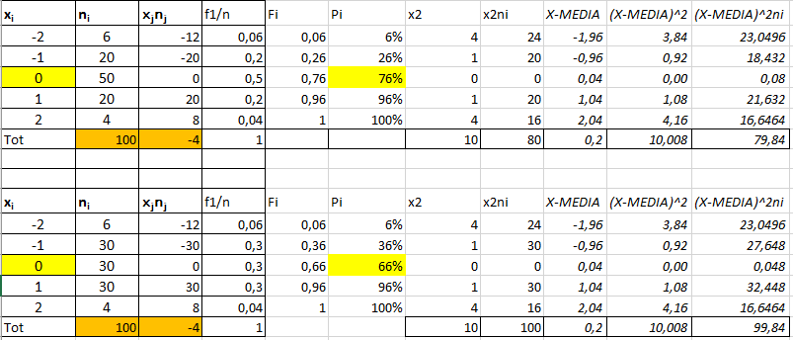



Esercizi
Il foglio di calcolo riporta le elaborazioni utili ad individuare la varianza con entrambi i metodi per le due distribuzioni
CV1=2-(-2)=4
CV2=2-(-2)=4
Dipartimento di Scienze Politiche

Slide 26
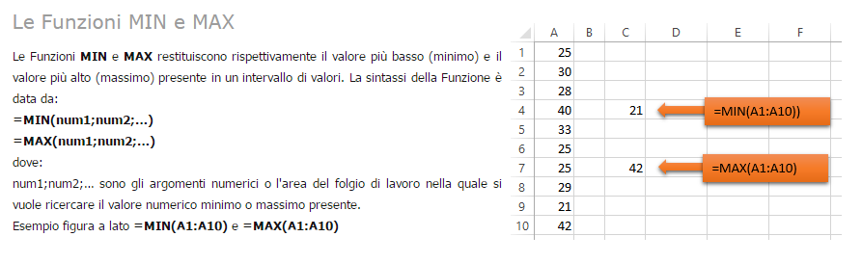
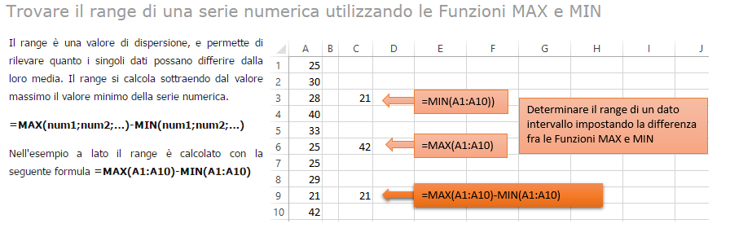
Statistica con Excel
Dipartimento di Scienze Politiche

Slide 27
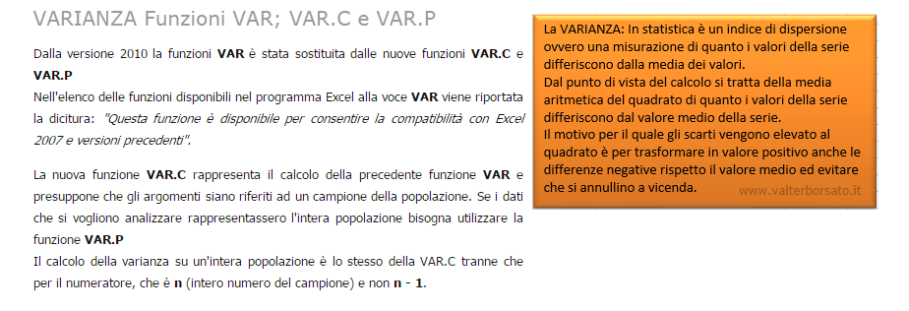

Statistica con Excel
Varianza di un campione
Var.c o var
Varianza della popolazione
Var.p o var.pop
Dipartimento di Scienze Politiche

Slide 28
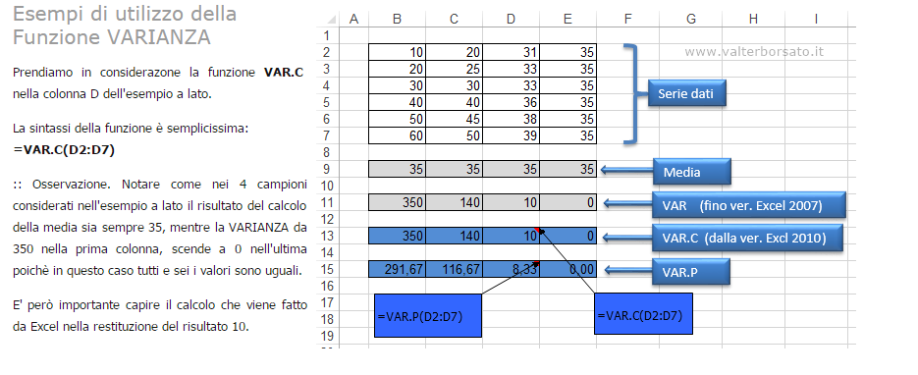
Statistica con Excel
Dipartimento di Scienze Politiche

Slide 29
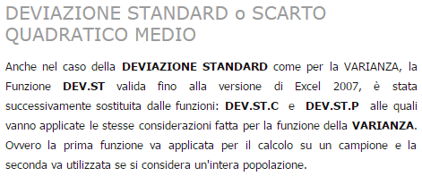
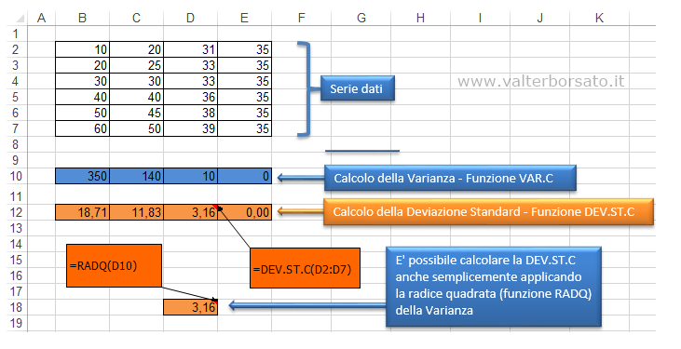
Statistica con Excel
Dipartimento di Scienze Politiche

